Slide 1
DATABASE Term Project
국민건강보험공단 데이터베이스 시스템
2015110501 양원직

Slide 2
Part 1
국민건강보험공단 데이터베이스 시스템
1
주제선정 이유, 사용자정의, 요구조건
2
E-R다이어그램, 스키마 테이블
3
SQL문

Slide 3
Term 1
국민건강보험공단 데이터베이스 시스템 선정 이유
국민건강보험공단이란?
보건복지부 산하 준 정부기관
대한민국 국민의 질병, 부상에 대한 예방 진단, 치료, 재활 등 건강 증진에 대하여 보험 급여 실시
해외 선진국에서도 부러워하는 대한민국의 시스템
대한민국 국민이라면 모두가 가입되어 있고, 기록되는 매우 큰 데이터베이스

Slide 4
Term 1
사용자정의, 요구 조건
국민별 병원비 지출 내역확인, 질병 파악
예방효과 뛰어난 백신 파악
보건복지부 직원
보험사 직원
치사율 높은 질병과 치료 비용 파악
질병 연구원
질병과 치료비용 파악

Slide 5
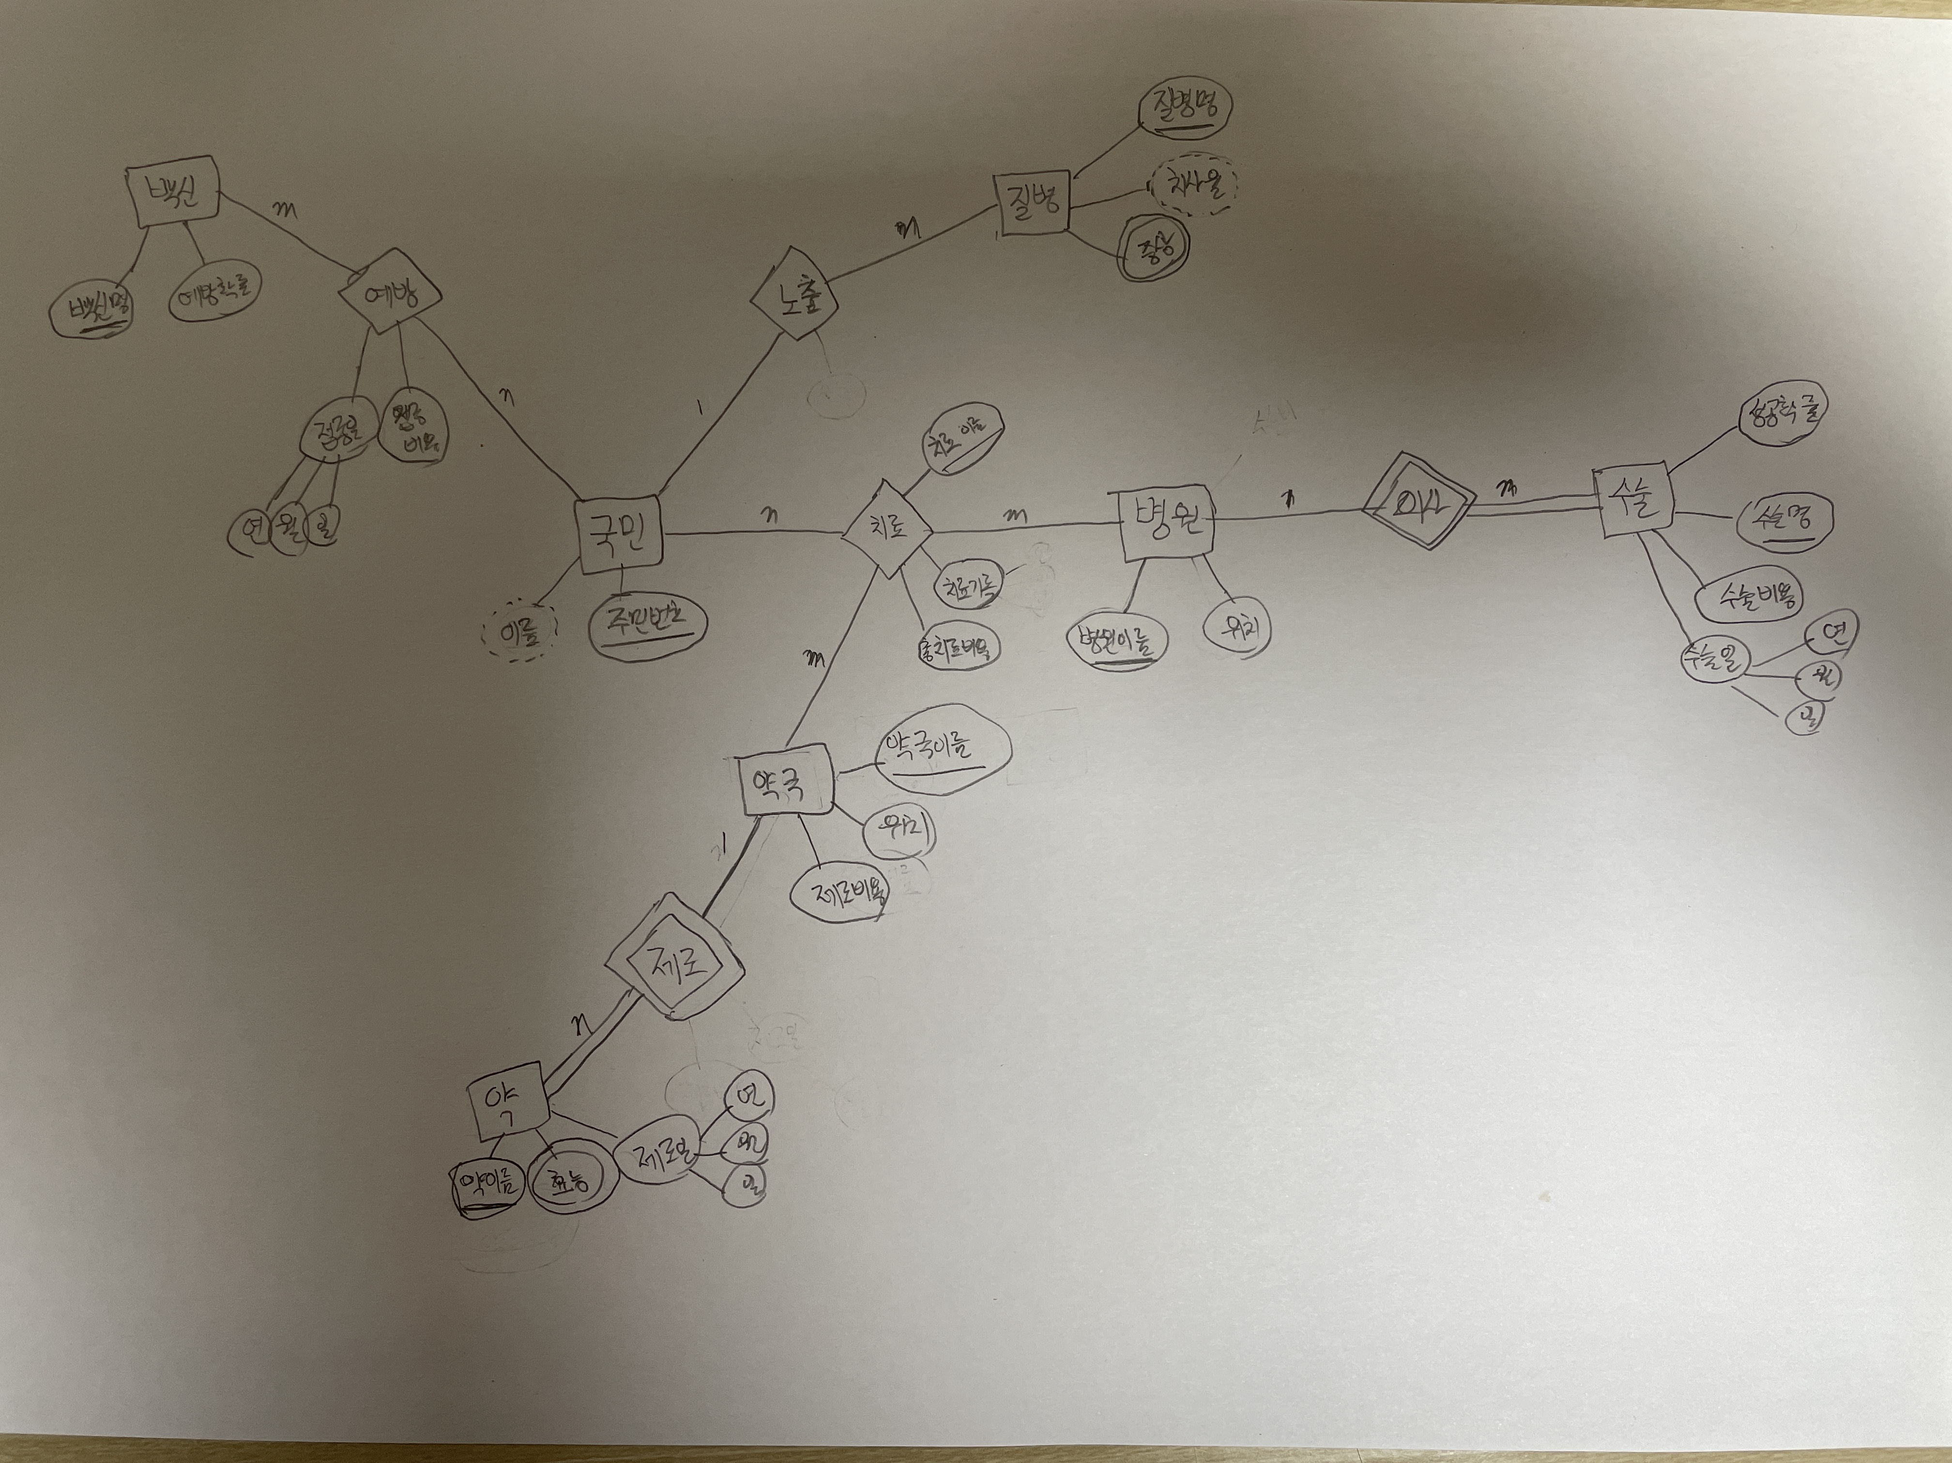
Term 2
E-R 다이어그램
m

Slide 6
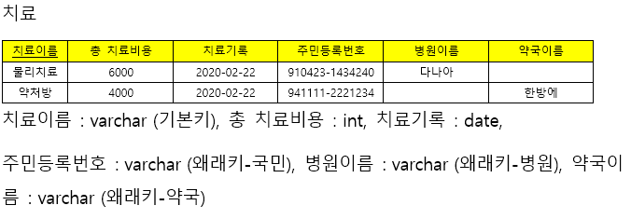
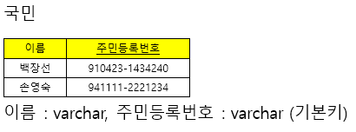
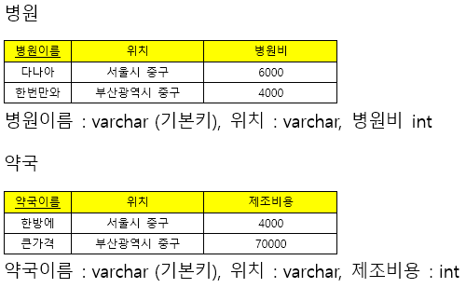
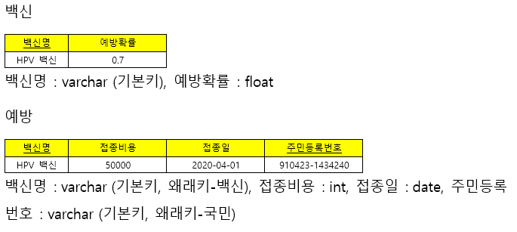
Term 2
스키마 테이블

Slide 7
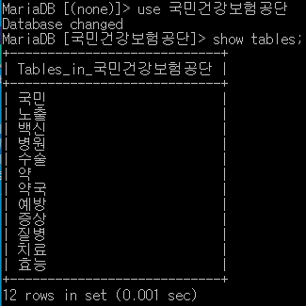
Term 3
SQL 문
데이터베이스, 테이블 생성
# 국민 테이블 생성
Create table 국민(이름 varchar(40), 주민등록번호 char(14), primary key(주민등록번호) );
# 효능 테이블 생성
Create table 효능(약이름 varchar(40), 효능 varchar(40), primary key(약이름, 효능) );

Slide 8
Term 3
SQL 문
사용자 처리를 위한 예시 일부
Insert into 국민 values('백장선', '910423-1434240'), ('손영숙', '941111-2221234');
Insert into 병원 values('다나아', '서울시 중구', 6000), ('한번만와', '부산광역시 중구', 4000);
Insert into 약국 values('한방에', '서울시 중구', 4000), ('큰가격', '부산광역시 중구', 70000);
Insert into 치료 values('물리치료', 6000, 20200222, '910423-1434240', '다나아', null),
('약처방', 4000, 20200222, '941111-2221234', null, '한방에');
Insert into 약 values('비타7', '위산억제, 혈액순환개선', '다나아', 20201023);
Insert into 효능 values('비타7', '혈액순환개선'), ('비타7', '위산억제');
Insert into 질병 values('코로나', 0.01, '910423-1434240', '고열, 후각마비’),
('메르스', 0.34, '941111-2221234', '기침');
Insert into 증상 values('코로나', '고열'), ('코로나', '후각마비');
Insert into 백신 values('HPV백신', 0.7);
Insert into 예방 values('HPV백신', 50000, 20200401, '910423-1434240');
Insert into 노출 values('코로나', 20200604, '910423-1434240');

Slide 9
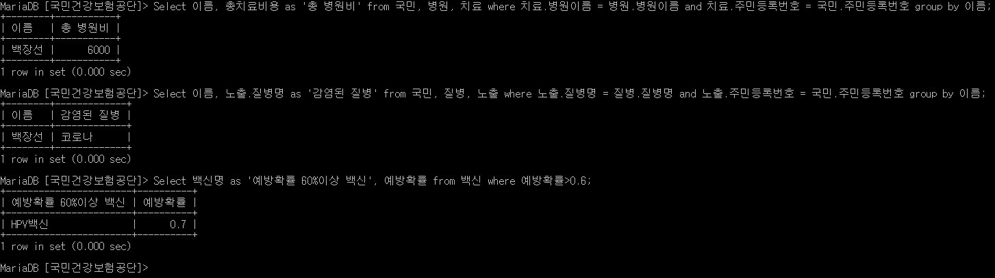
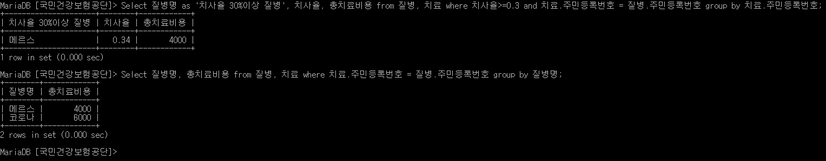
Term 3
SQL 문
사용자별 작업 내용 처리를 위한 SQL문 결과
국민별 병원비 지출 내역확인, 질병 파악
예방효과 뛰어난 백신 파악
보건복지부 직원
보험사 직원
치사율 높은 질병과 치료 비용 파악
질병 연구원
질병과 치료비용 파악

Slide 10


감사합니다

